Slide 1
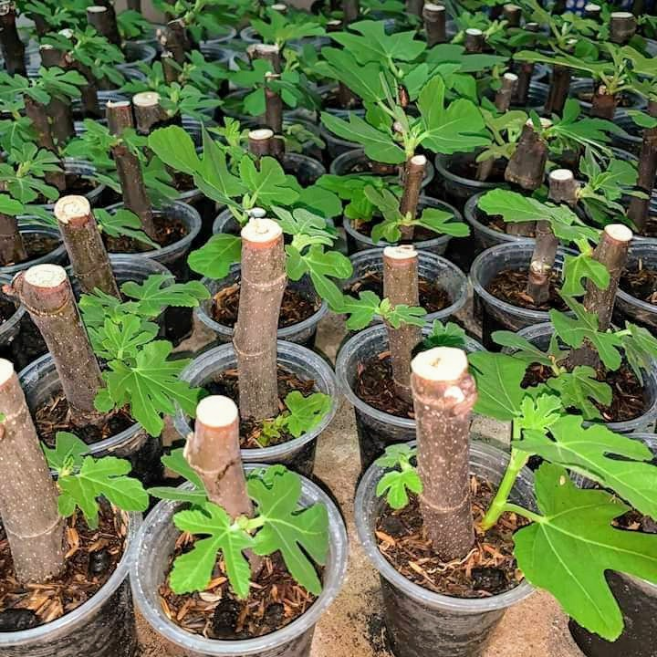
BÀI 3. NHÂN GIỐNG BẰNG PHƯƠNG PHÁP GIÂM CÀNH

Slide 2
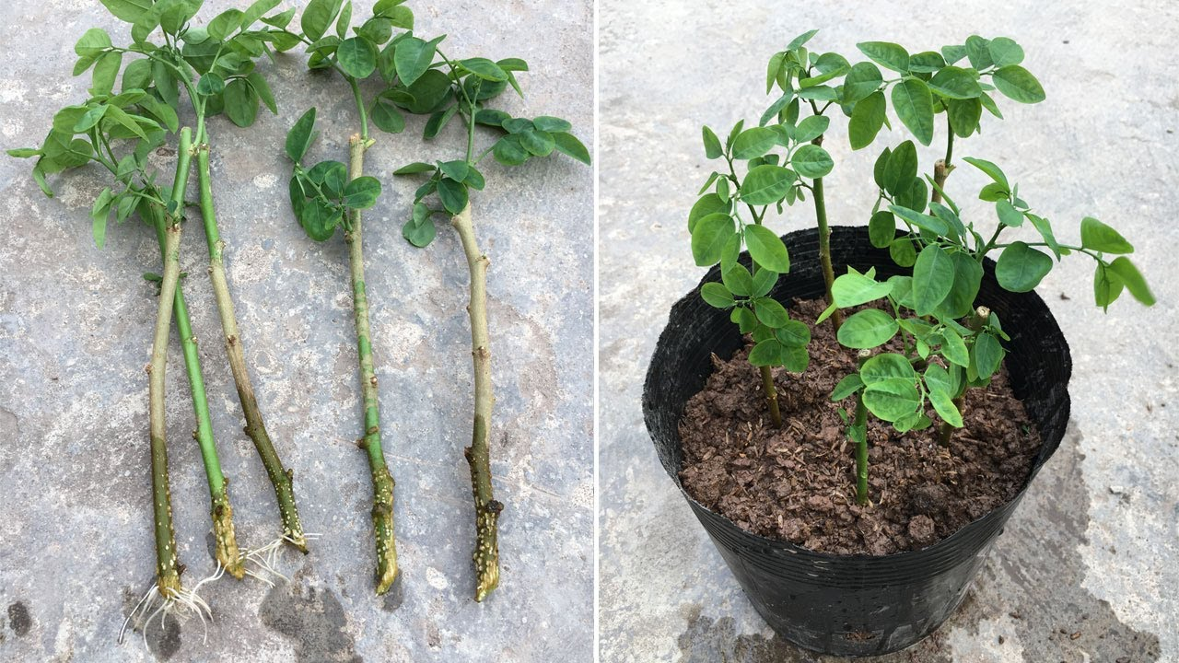
? Từ một cành rau ngót làm thế nào để có được cây rau ngót

Slide 3
? Từ một cành rau ngót làm thế nào để có được cây rau ngót
Để có được cây rau ngót thì chúng ta phải giâm cành.

Slide 4
? Liệt kê dụng cụ, vật liệu thưc hành

Slide 5
1.Vật liệu và dụng cụ thực hành
- Vật liệu: Mẫu thực vật. Chuẩn bị cành bánh tẻ của một số cây phổ biến(cây sanh, rau ngót,…) mỗi loại từ 10 đến 20 cành.
- Dụng cụ: Dao, kéo, khay đất hay luống đất ẩm, thuốc kích thích ra rễ, nước sạch, lọ thủy tinh, bình tưới nước.
? Liệt kê dụng cụ, vật liệu thưc hành

Slide 6
TIẾT 8. BÀI 3. NHÂN GIỐNG CÂY TRỒNG(TIẾP)
I.Mục tiêu
- Nhân giống cây trồng bằng phương pháp giâm cành

Slide 7
TIẾT 8. BÀI 3. NHÂN GIỐNG CÂY TRỒNG(TIẾP)
II.Dụng cụ và vật liệu thực hành
- Cành giâm: Rau ngót, rau muống..
- Dụng cụ: 2 dao nhỏ sắc, 1 kéo cắt cành, 1 bình tưới nước, 1 lọ thuốc kích thích ra rễ, 1 khay đựng đất hoặc cát

Slide 8
TIẾT 8. BÀI 3. NHÂN GIỐNG CÂY TRỒNG(TIẾP)
III.Quy trình thực hành
- Bước 1: Chọn cành giâm
- Bước 2: Cắt cành giâm
- Bước 3: Xử lý cành giâm
- Bước 4. Cắm cành giâm
- Bước 5. Chăm sóc cành giâm

Slide 9
TIẾT 8. BÀI 3. NHÂN GIỐNG CÂY TRỒNG(TIẾP)
Tiêu chí đánh giá quy trình thực hành
STT | Các bước thực hiện | Có | Không
1 | Chuẩn bị đất và chậu trồng rau muống
2 | Chuẩn bị cành giâm
3 | Giâm cành vào giá thể
4 | Giâm cành vào giá thể
5 | Chăm sóc cành giâm

Slide 10
TIẾT 8. BÀI 3. NHÂN GIỐNG CÂY TRỒNG(TIẾP)
Tiêu chí đánh giá sản phẩm thực hành
TT | Tiêu chí đánh giá sản phẩm | Có | Không | Ghi chú
1 | Thành phần dinh dưỡng của đất phù hợp, cân đối với cây
2 | Lượng đất vừa đủ
3 | Cành giâm không quá già, quá non. Đủ số lượng
4 | Cành giâm được cắt vát 15-20cm, đoạn cành giâm có chồi mắt bằng nhau
5 | Đầu già của cành giâm được cắm xuống đất
6 | Cành giâm được cắm so với mặt đất trống
7 | Khoảng cách giữa cành giâm bằng nhau
8 | Bề mặt đất luôn ẩm
9 | Cây phát triển tốt, không bị sâu bệnh hại
10 | Đảm bảo sự sáng tạo

Slide 11
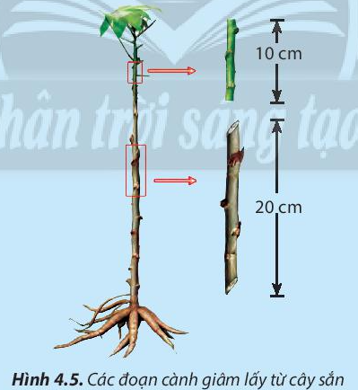
LUYỆN TẬP
1. Thân cây sắn sau khi thu hoạch sẽ được cắt thành các đoạn ngắn để làm giống cho vụ tiếp theo. Đoạn thân sắn nào trong Hình 4.5 đạt yêu cầu kĩ thuật làm cành giâm? Vì sao

Slide 12
LUYỆN TẬP
1. Thân cây sắn sau khi thu hoạch sẽ được cắt thành các đoạn ngắn để làm giống cho vụ tiếp theo. Đoạn thân sắn nào trong Hình 4.5 đạt yêu cầu kĩ thuật làm cành giâm? Vì sao
Đoạn thân 20cm đảm bảo yêu cầu kĩ thuật làm cành giâm. Vì cành giâm được lấy từ cây mẹ phải khỏe, không mang mầm bệnh, không quá non, không quá già. còn cành 10 cm là cành non nên ko đảm bảo yêu cầu kĩ thuật

Slide 13
CỦNG CỐ
Em hãy chọn một loại rau mà gia đình em thường sử dụng và nhân giống cây rau này bằng phương pháp giâm cành. Ghi nhận lại quá trình phát triển của cây từ khi giảm đến khi cây có 3 chồi non. Ghi trên giấy A4. Giờ sau nộp GV

